Slide 1
Лабораторный практикум Создание курса в сервисе Classroom Козлова Светлана Николаевна, учитель информатики Нивской средней школы Жлобинского района

Slide 2
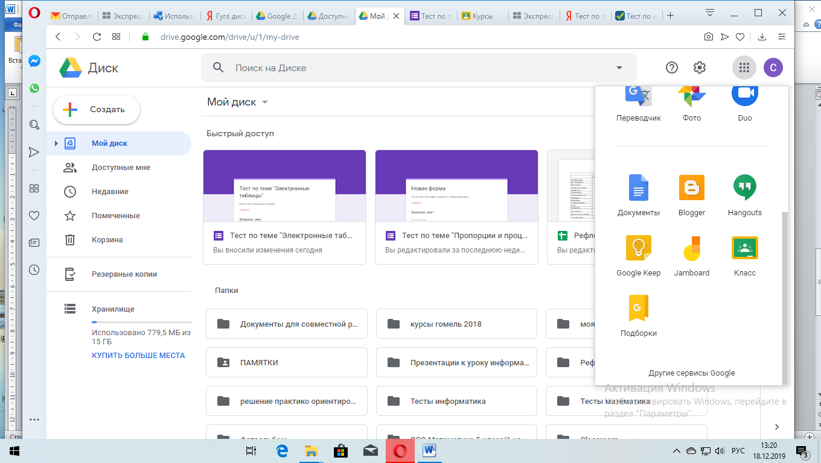
Вход на сервис

Slide 3
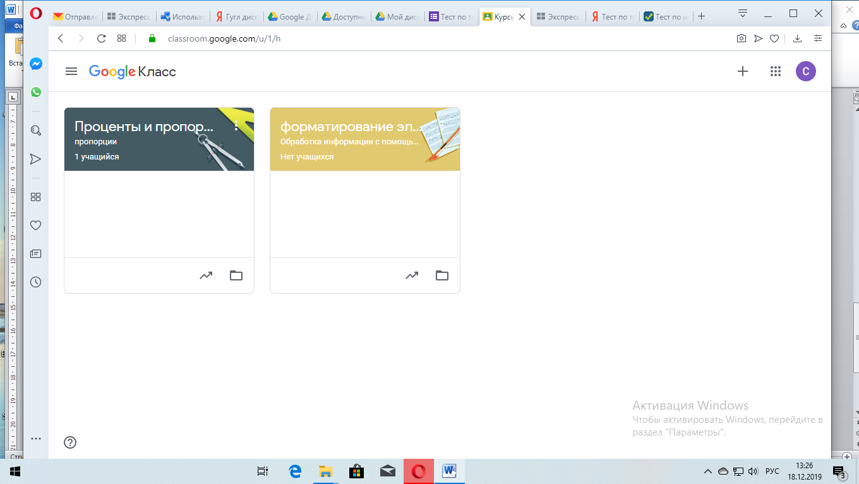
Создаем курс

Slide 4
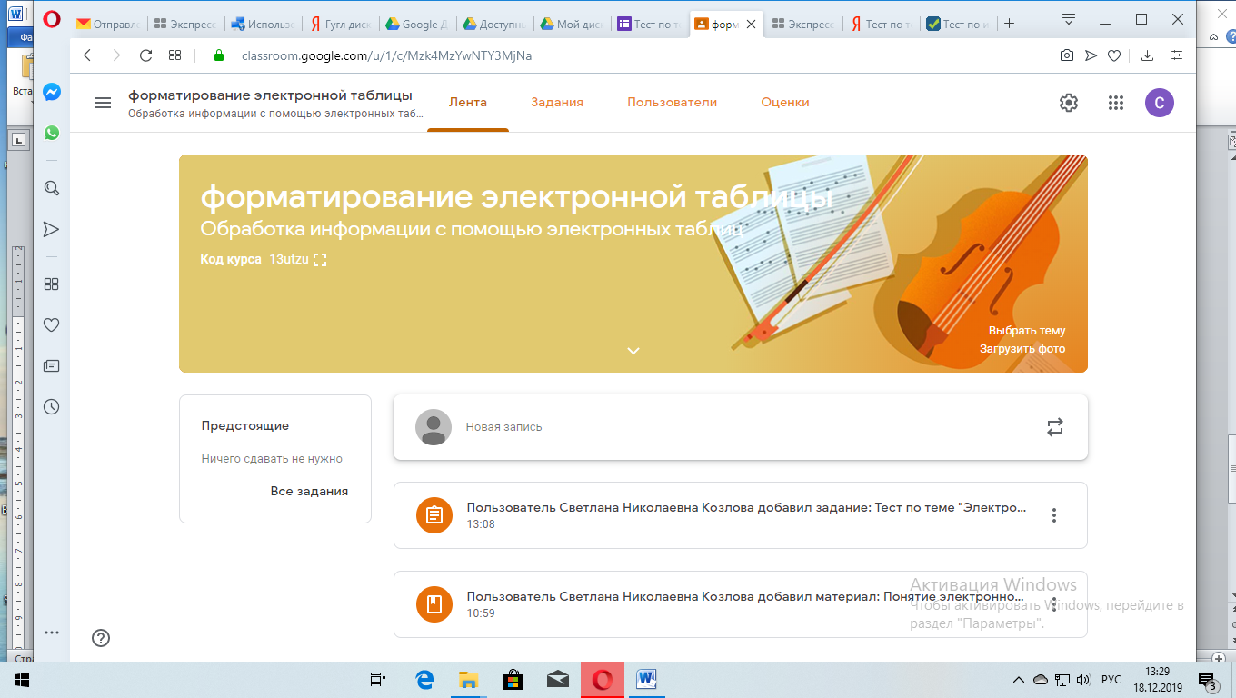
Наполняем курс учебным материалом

Slide 5
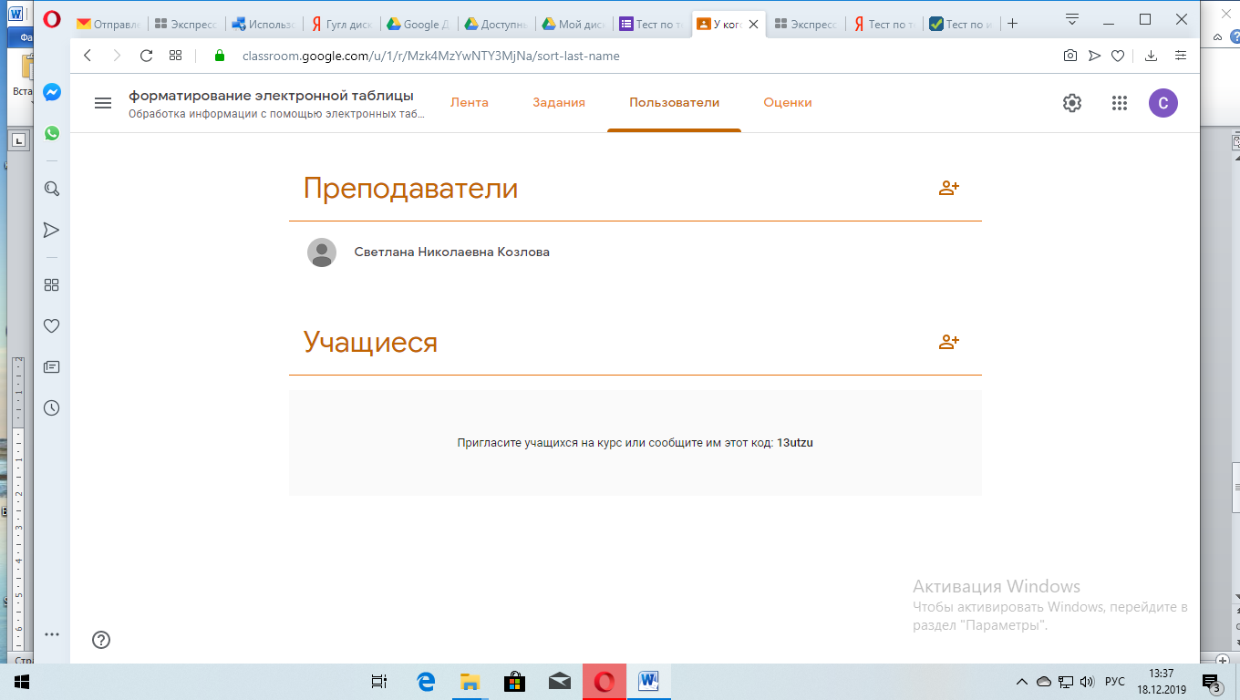
Приглашаем учащихся

Slide 6
Оцениваем выполненные задания

